Slide 1
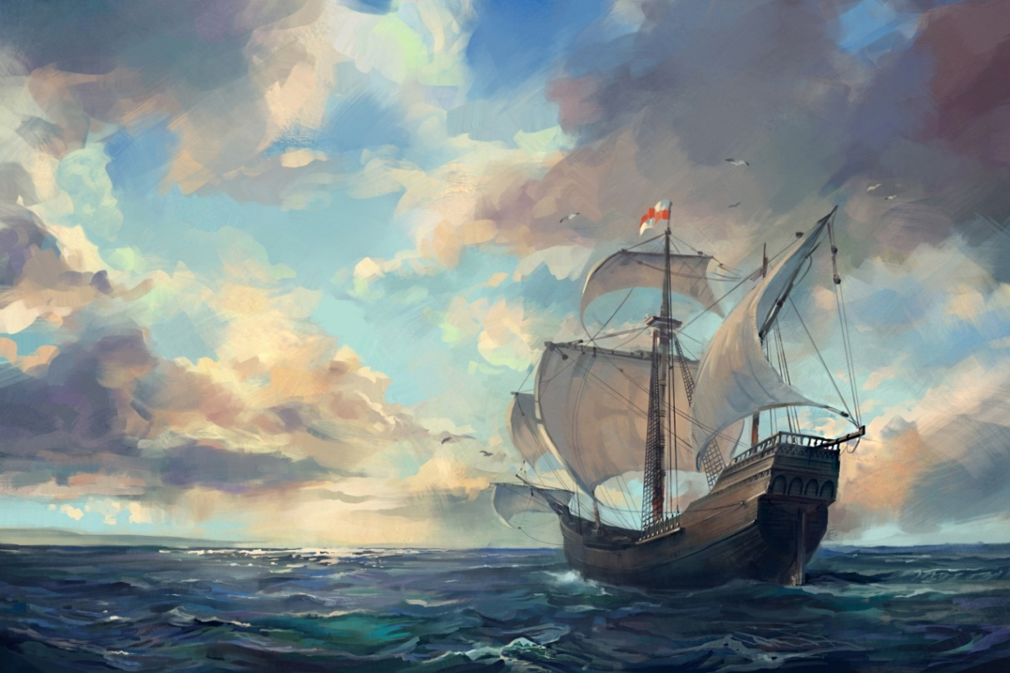
Мир и Россия в начале эпохи
Великих географических открытий

Slide 2
Цель урока
Познакомиться с открытиями русских путешественников, определить специфику русских географических открытий.

Slide 3
План урока
1.Великие географические открытия:
предпосылки и периодизация.
2.Начало русских географических открытий
и их специфика.
3.Последствия Великих географических
открытий.

Slide 4
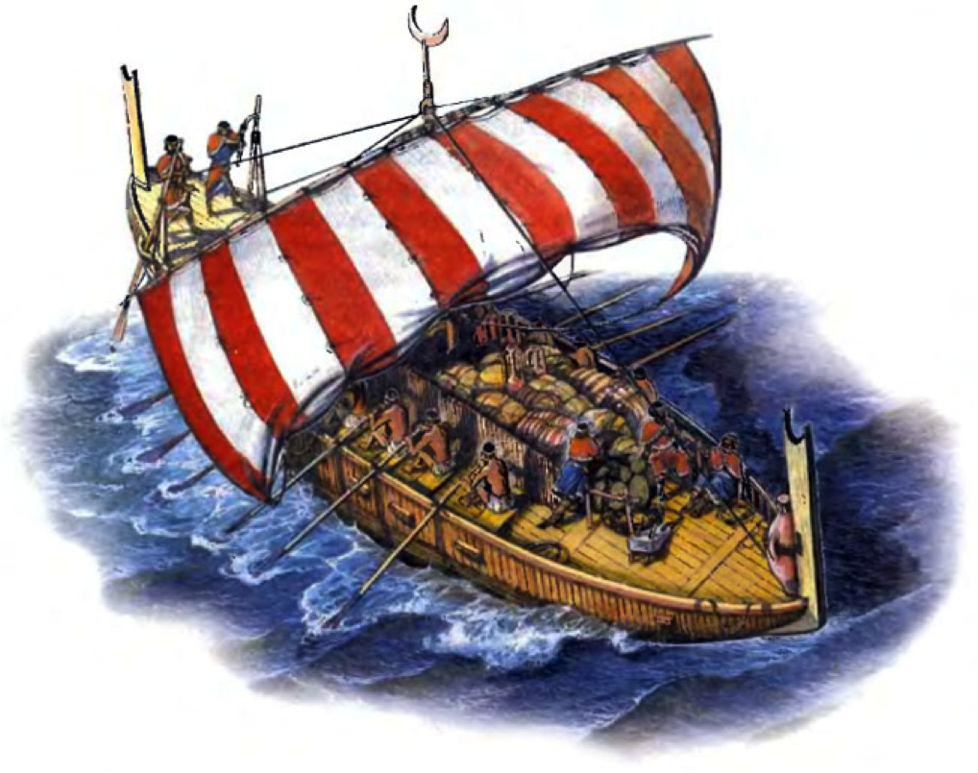
1.Великие географические открытия: предпосылки и периодизация
Еще древние финикийцы около 600 г. до н.э. совершили первое в истории плавание вокруг Африки, сумев пройти огромное расстояние в десятки тысяч километров.

Slide 5
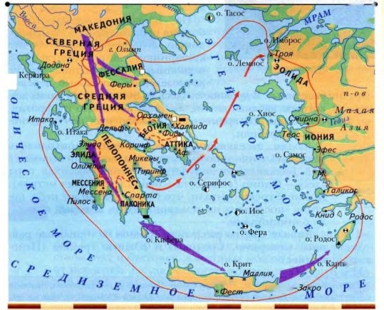
Далекие морские путешествия совершали древние греки. Они свободно плавали по Эгейскому морю до берегов Малой Азии и обратно.

Slide 6
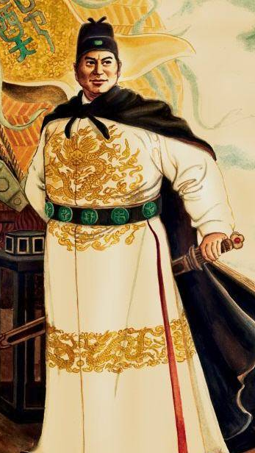
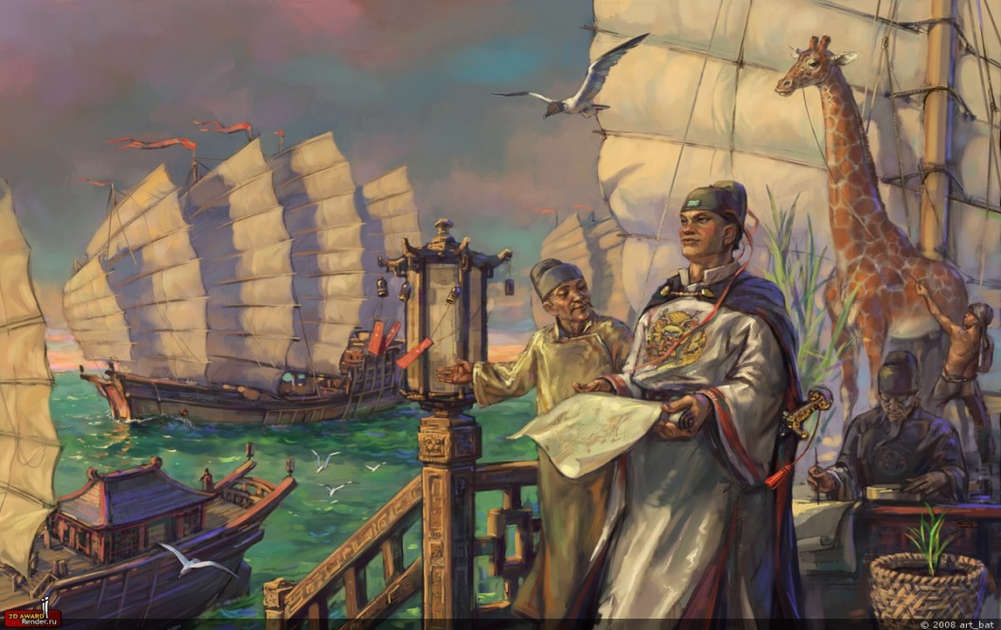
Древнекитайские мореплаватели хорошо освоили моря Дальнего Востока и Юго-Восточной Азии, плавали до берегов Индии, Аравии и Африки. Существует мнение, что древние китайцы путешествовали даже к берегам Центральной и Южной Америки. В 1405 году отправился в путь один из самых больших флотов за всю историю мира. Им командовал адмирал Чжэн Хэ. Его флот был больше и мощнее, чем все флоты Европы того времени вместе взятые.

Slide 7
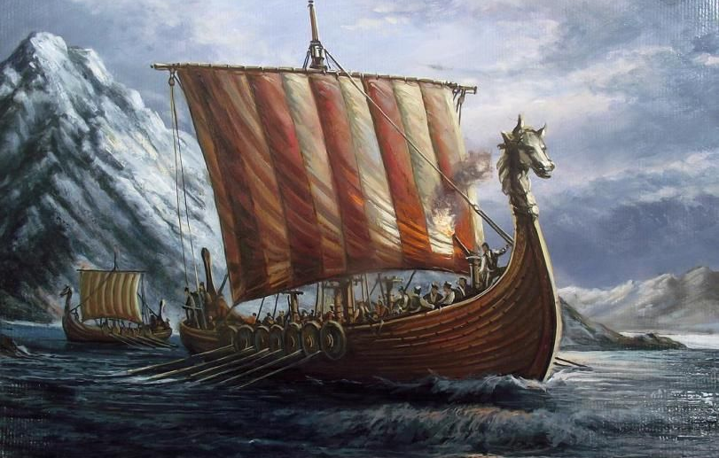
В IX-X веках викинги открыли Исландию, Гренландию достигли, берегов Америки.

Slide 8
Крупнейшие географические открытия, сделанные европейскими путешественниками в конце XV – середине XII веков, называют Великими географическими открытиями.
Давайте вспомним!!!
Причины Великих географических открытий:
1.Поиск новых торговых путей из Европы в Индию
и Китай.
2.Нехватка в Европе драгоценных металлов.

Slide 9
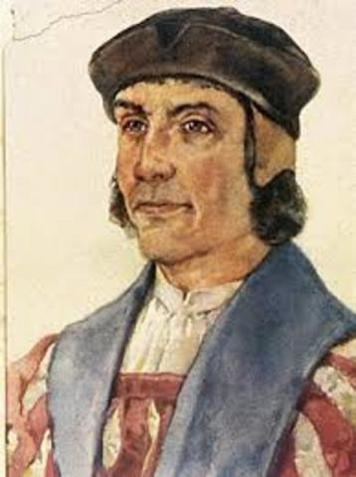
Этапы Великих географических открытий
Первый этап: с конца XV в. до середины XVI в.
Главные участники Испания и Португалия
Бартоломео Диаш в поисках морского маршрута в Индию 1488 г. первым из европейцев обогнул Африку с юга, открыл мыс Доброй Надежды и вышел в Индийский океан.

Slide 10
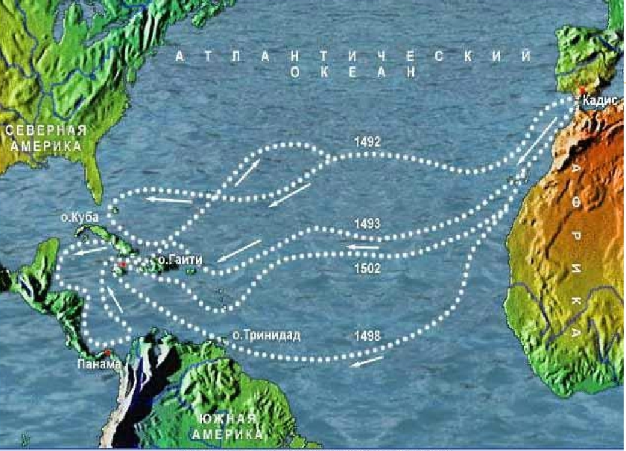
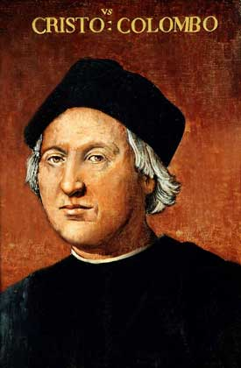
12 октября 1492 года генуэзец Христофор Колумб открыл Америку

Slide 11
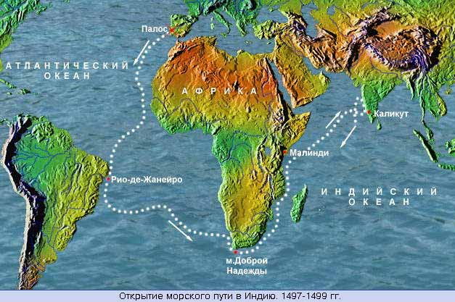
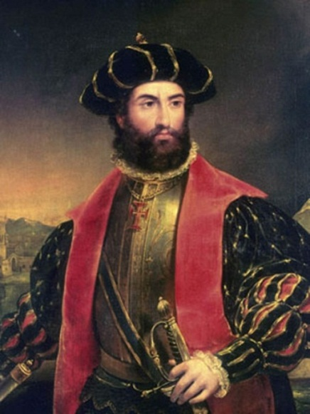
В 1498 г. португальский мореплаватель Васко да Гама достиг юго-западного побережья Индии.

Slide 12
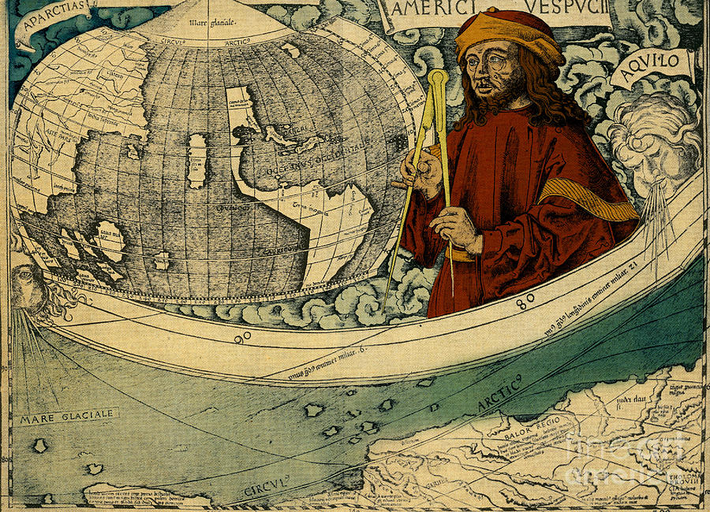
Америго Веспуччи описал открытые Колумбом земли и первым высказал предположение, что они не часть Индии, а совершенно новый континент.
В его честь эти земли были названы Америкой.

Slide 13
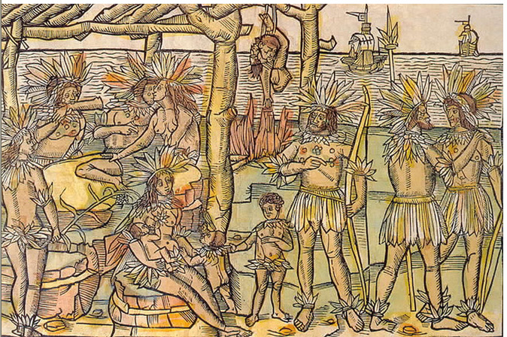
Работа с документом !!! стр.9
«Из письма Америго Веспуччи Лоренцо Медичи»
Можно ли считать письмо Америго Веспуччи историческим
источником? Свой ответ аргументируйте.

Slide 14
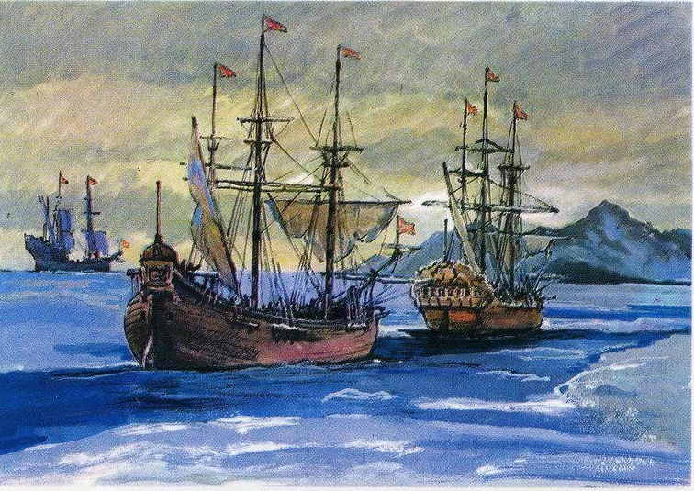
Второй этап середина XVIв. до середины XVIIв.
Главные открытия совершили Англия, Голландия,
Франция.
Основные направления:
*Поиск северо-западных путей на восток;
*Поиск северо-восточного пути в Китай и Японию.
В 1553г. мореплаватель Ричард Ченслер отправился в Индию северным маршрутом.
Уже в конце XVIв. голландцы совершили три экспедиции.на северо – восток и добрались до Новой Земли.
Экспедиция Ричарда Ченслера

Slide 15
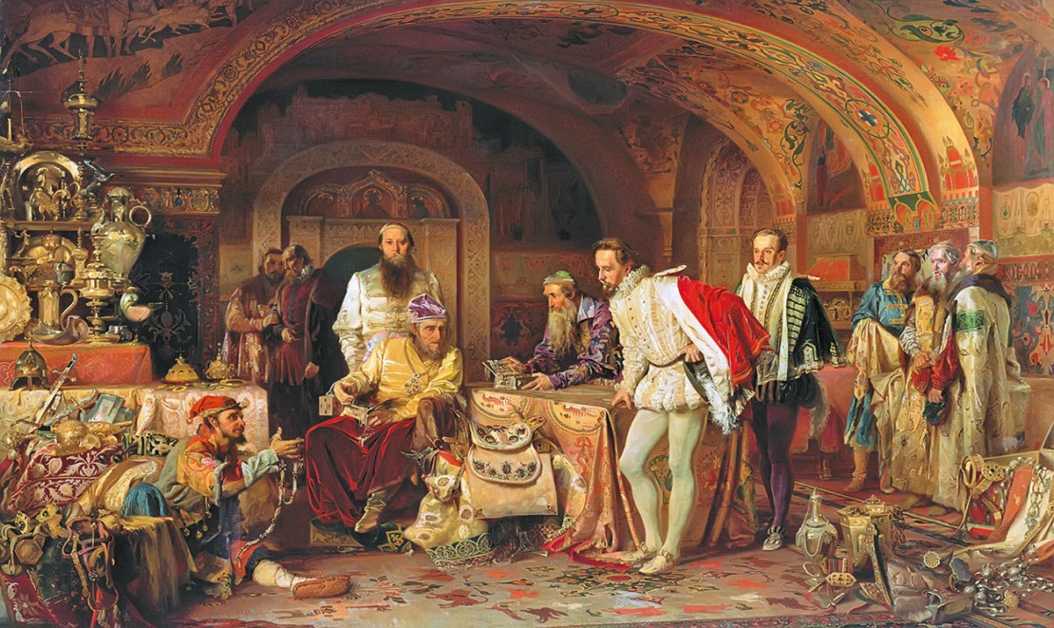
2.Начало русских географических открытий и их специфика
В связи с тем, что Россия в XV в. Еще не имела
постоянных отношений с Испанией и Португалией, сведения о вновь открытых землях поступали сюда с большим опозданием. Тем не менее Россия тоже была вовлечена в процесс Великих географических открытий и освоения
новых территорий.
Иван Грозный показывает сокровища английскому послу Горсею.
Худ. А. Литовченко

Slide 16
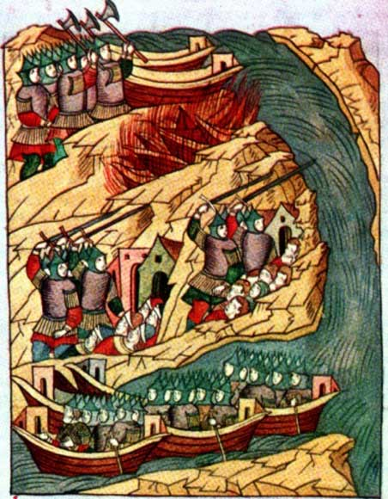
Первые попытки освоения Урала и Западной Сибири были еще в конце XV в. по приказу Ивана III.
В 1483 г. Федор Курбский и Иван Салтык совершили первый поход на реку Обь.
Воеводы Семен Курбский и Петр Ушатый во время похода в Западную Сибирь открыли самую высокую часть Уральских гор и доказали, что они простираются «от моря и до моря».

Slide 17
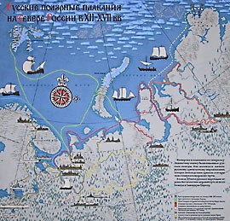
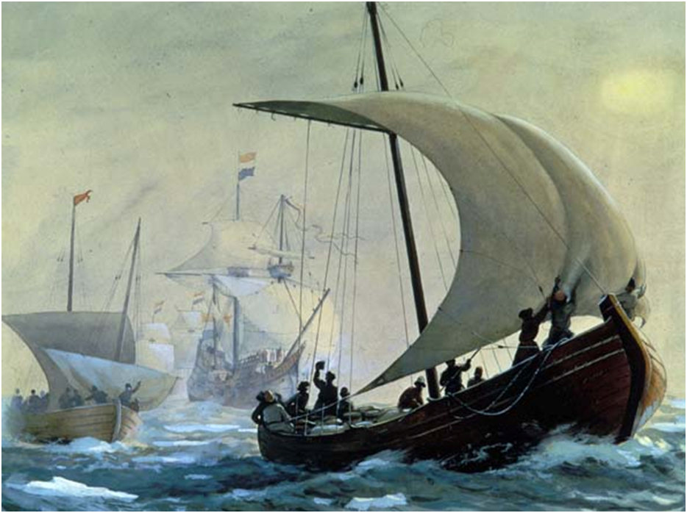
Русские жители побережья Белого моря и Северного Ледовитого океана –поморы - открыли остров Колгуев и проливы, ведущие в Карское море. Они достигли Новой Земли и подошли к Медвежьему острову и восточным берегам
архипелага Шпицберген.

Slide 18
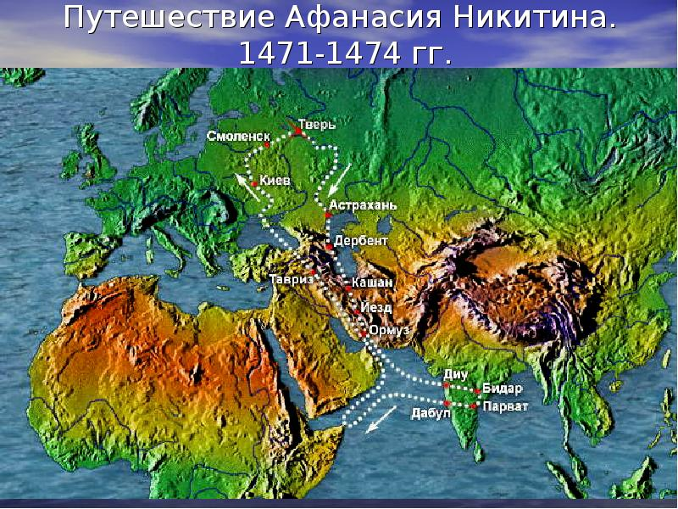
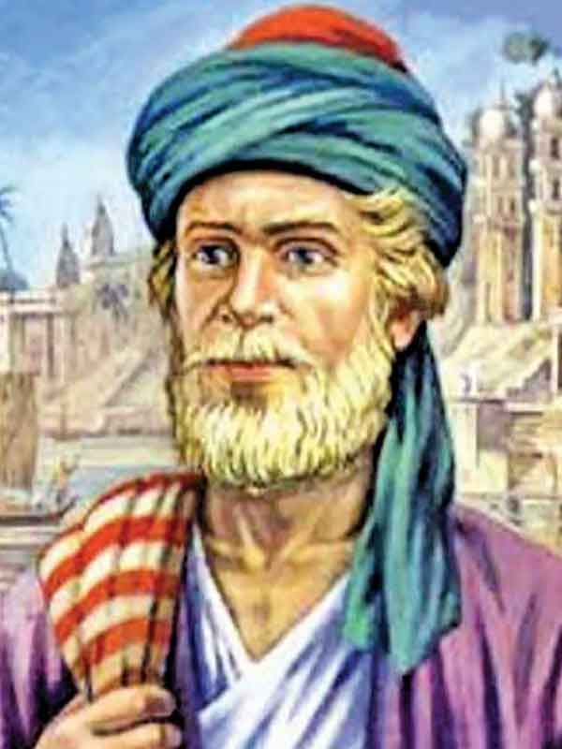
В 1468-1474 гг. тверской купец Афанасий Никитин посетил Персию, Аравию, Индию и Африку. Это путешествие было описано им в книге «Хождение за три моря».

Slide 19
Специфика русских географических открытий
Работа с текстом учебника стр.11
1.В XVI в. В России товарно-денежные отношения были еще развиты не так, как в Западной Европе. Это сказывалось на внимании России к географическим открытиям.
2.Не хватало денег для организации дальних экспедиций.
3.У России отсутствовал выход к незамерзающим морям.
4.Не имея флота Россия не могла конкурировать с западноевропейскими странами.
5.Не было завершено формирование единого Российского государства.
6.Лишь в XVII в. По мере развития товарно-денежных отношений в России началось включение вновь открытых земель в экономику единой страны.

Slide 20
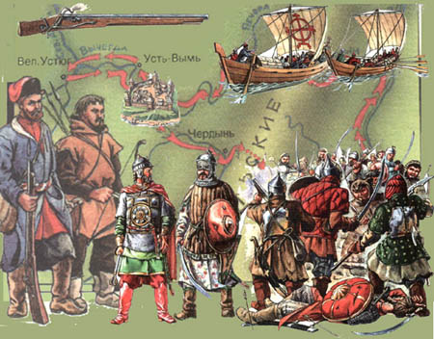
Первооткрывателями новых земель и неизведанных территорий становились воеводы и дружинники, посланные великим князем московским
и государем всея Руси во главе военных отрядов.
Их задачей был поиск новых территорий и включение их в состав государства.

Slide 21
3.Последствия Великих географических открытий.
Работа с текстом учебника стр.11-12.
Положительные последствия | Отрицательные последствия

Slide 22
Проверим свой ответ!!!
3.Последствия Великих географических открытий.
Положительные последствия | Отрицательные последствия
1.Развитие мировой торговли. Создание торговых компаний. 2.Распространение научных знаний. Расширение представлений о мире. 3.Знакомство европейцев с новыми сельскохозяйственными культурами. 4.Христианство стало мировой религией. 5.Изменились повседневная жизнь и быт европейцев. | 1.Борьба между европейскими странами за колонии, приводившие к большим человеческим жертвам. 2.Распространение в Европе новых болезней. 3.Уничтожение самобытных цивилизаций.

Slide 23
Вопрос урока !!!
Какое значение имели Великие
географические открытия для
истории России?

Slide 24
Подведем итоги!!!
Для России Великие географические открытия
имели большое значение
1. Они привели к открытию и освоению новых земель на востоке.
2. Способствовали развитию товарно-денежных
отношений.
3. Россия постепенно вовлекалась в обще-европейский рынок.

